Slide 1


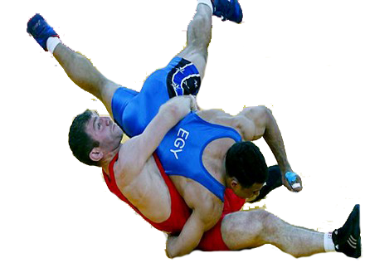


تخصص مصارعة
الفصل الدراسى الثانى
إعداد
د/ محمد السيد سعيد عشماوي
المحاضرة الخامسة
Please wait …

Slide 2
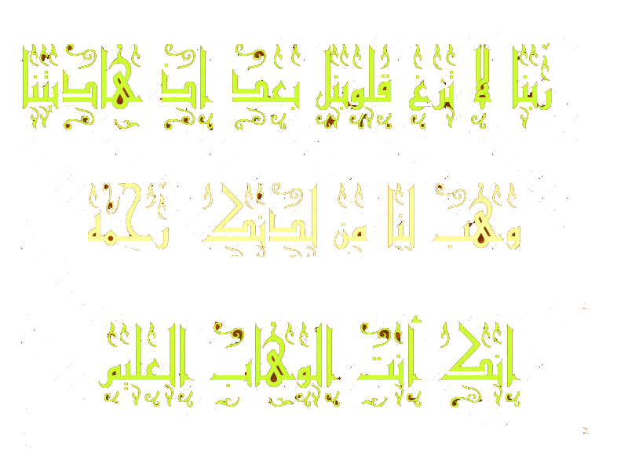


Slide 3
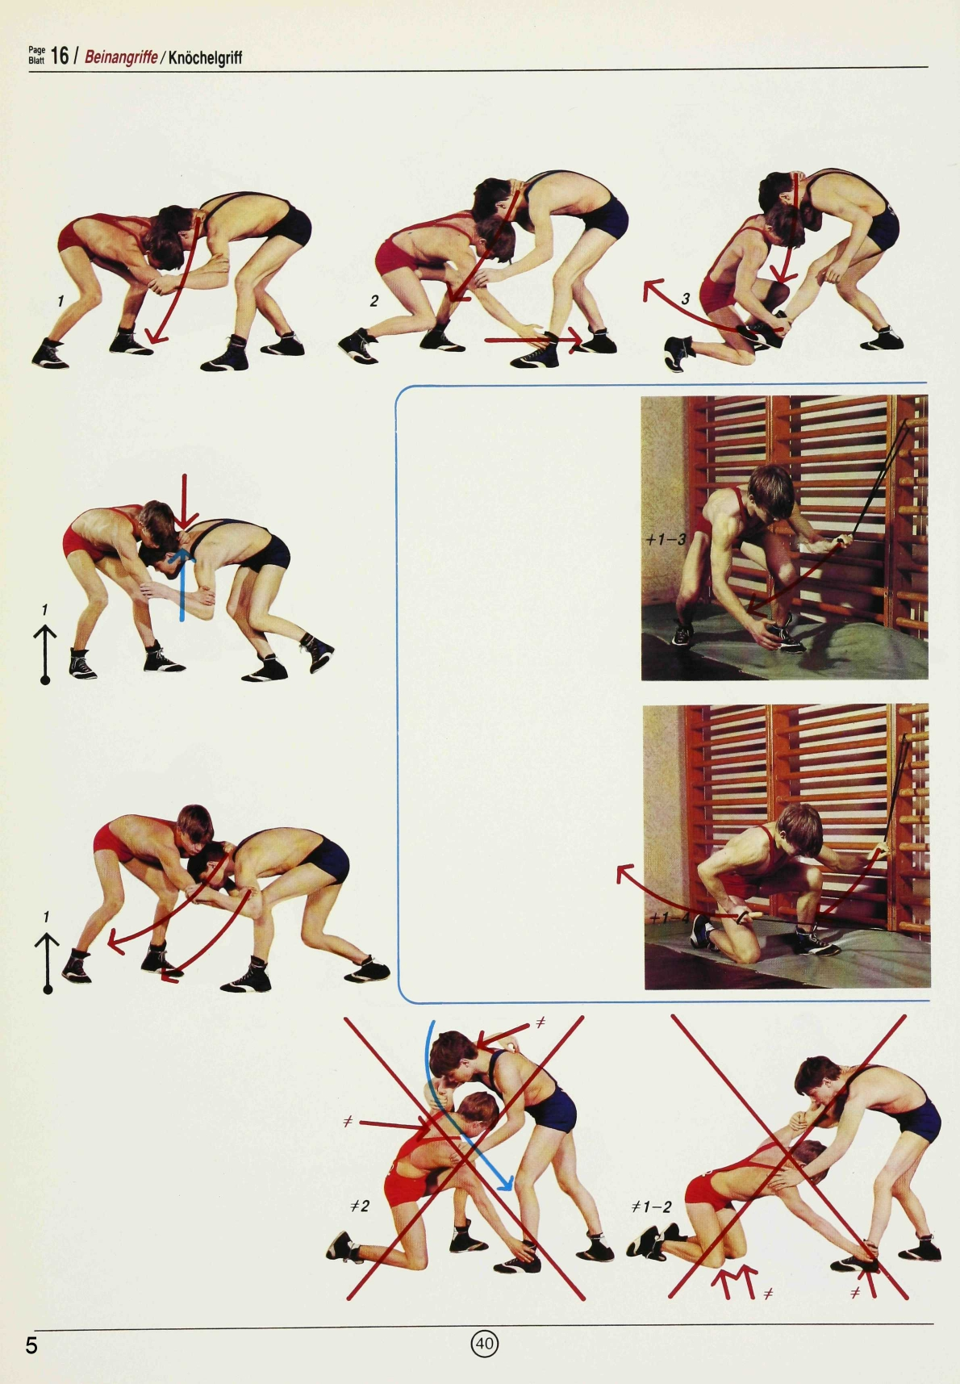
3- اسم الحركة : مسك الرأس مع الرجل- الإسقاط

Slide 4
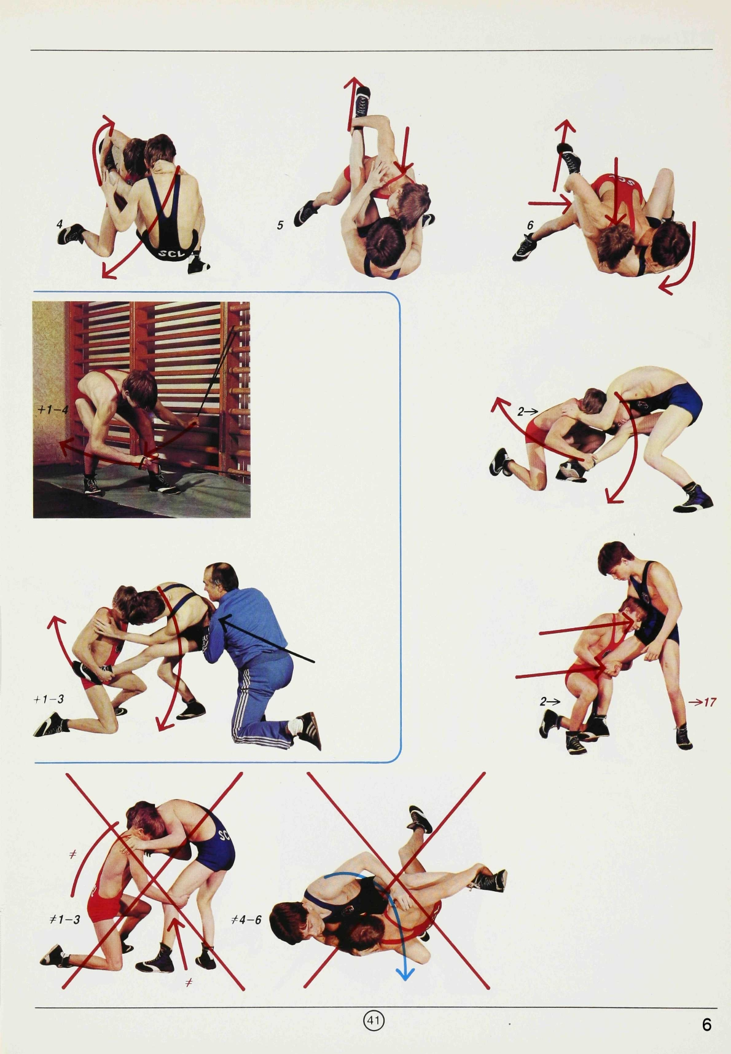
تابع : مسك الرأس مع الرجل- الإسقاط

Slide 5
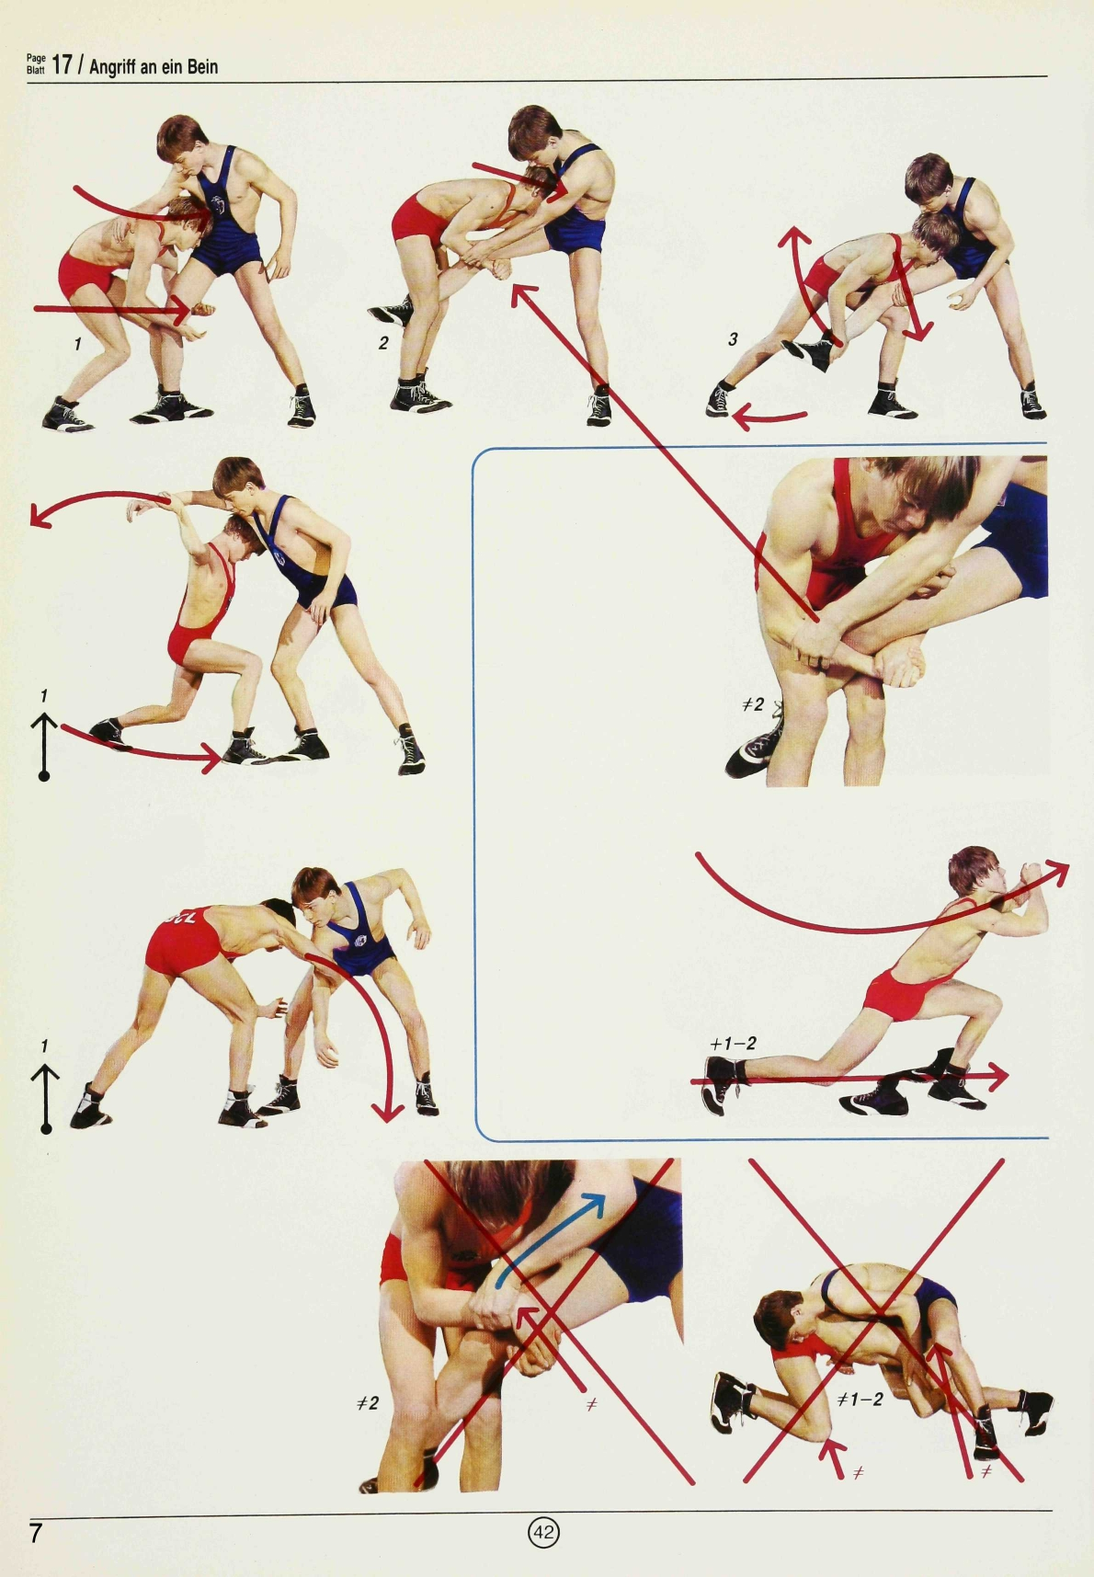
4- اسم الحركة : مسك رجل واحدة من الخارج

Slide 6
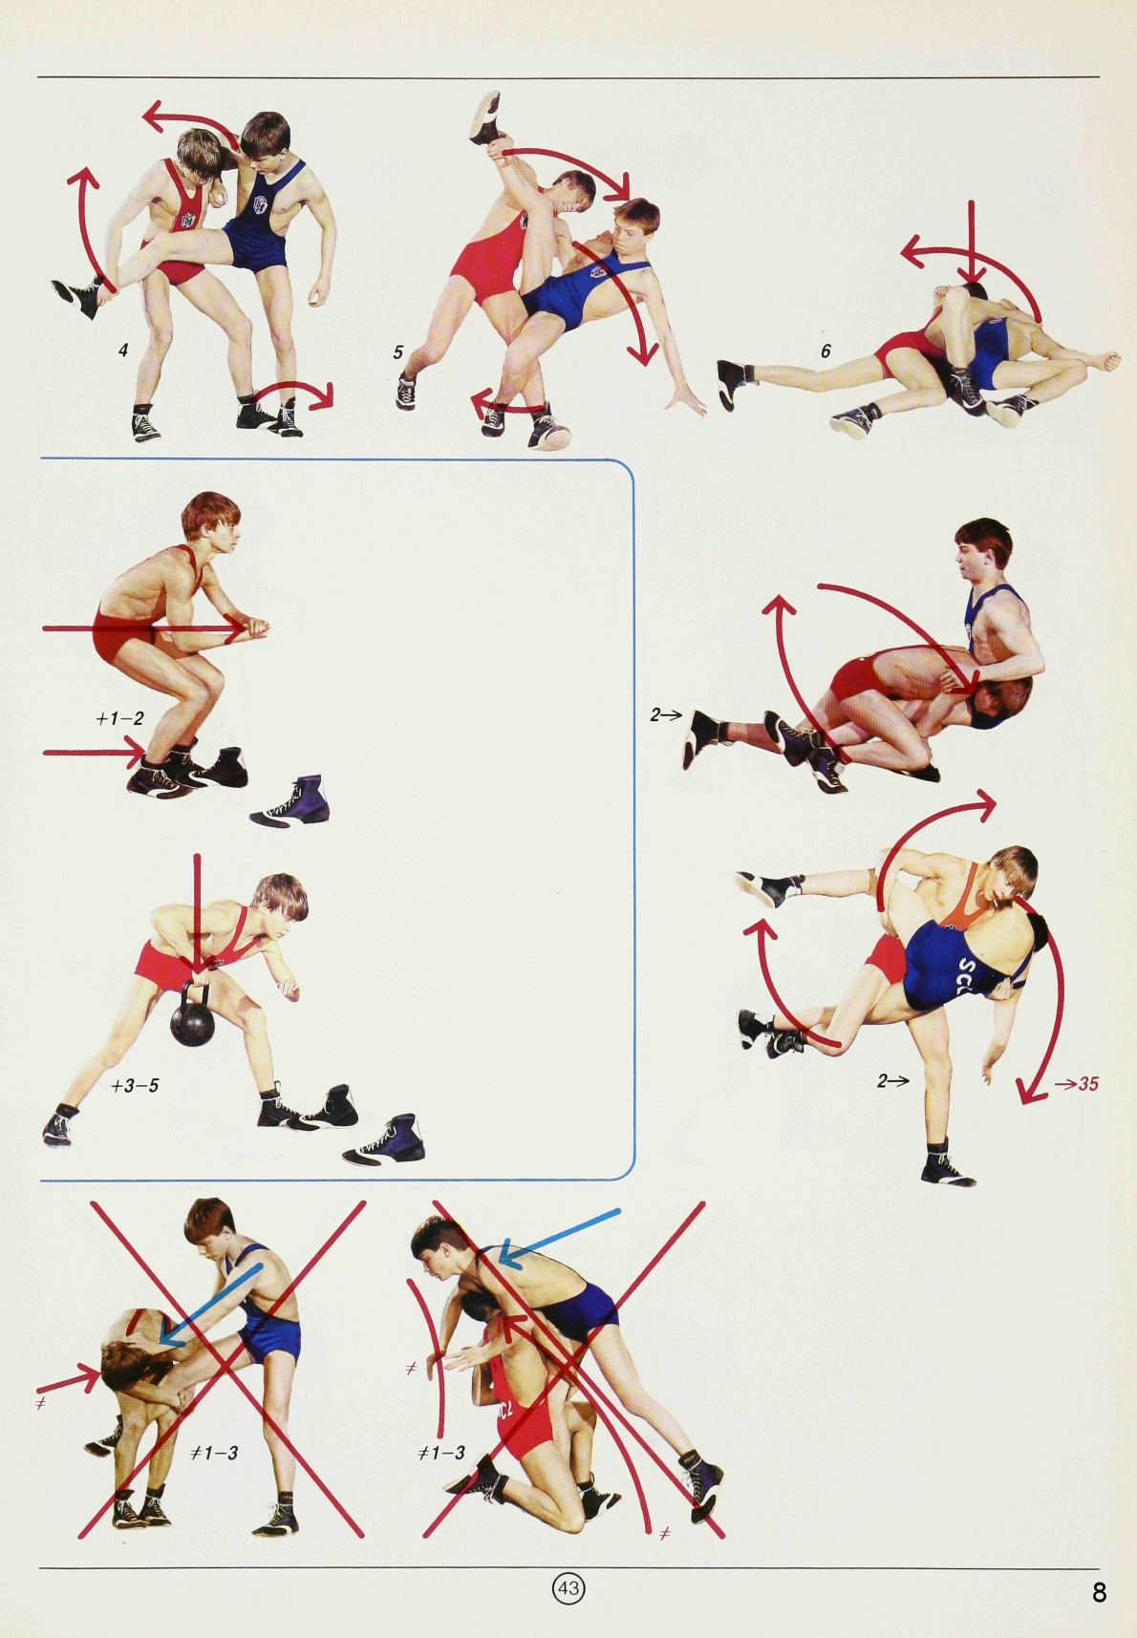
تابع : مسك رجل واحدة من الخارج

Slide 7


